Slide 1

Recurso E:
Herramienta de mapeo de acciones
Guía de soporte
Una herramienta para comprender las acciones locales, actuales y futuras, para combatir la obesidad
Este recurso forma parte del “Enfoque de Sistemas Completos para combatir la Obesidad” de Public Health England. Por favor, busque la guía principal y los recursos adicionales, disponible en su versión original en inglés en:
https://www.gov.uk/government/publications/whole-systems-approach-to-obesity

Slide 2
Contenido
Introducción y visión general 3
Herramienta de mapeo de acciones 6
Acciones de mapeo 8
Interpretar los resultados 22
Apéndices 26
2
Recurso E: Herramienta de mapeo de acciones

Slide 3
Introducción
La mayoría de las autoridades locales implementan acciones para la prevención y el tratamiento de la obesidad.
Las autoridades locales están tomando diversas medidas para hacer frente a la obesidad, pero no siempre está clara la medida en que se unen estas acciones.
El Enfoque de Sistemas Completos para combatir la Obesidad tiene como objetivo ayudar a alinear mejor las acciones actuales y planificadas, para maximizar la eficacia y la eficiencia.
Antes de desarrollar un enfoque de sistemas completos, es importante entender cómo su autoridad local está enfrentando actualmente a la obesidad.
Un primer paso en la fase 2 (Construir el panorama local) es documentar y reflejar críticamente sobre sus acciones contra la obesidad.
La herramienta de mapeo de acciones le permite a usted y a sus colegas mapear las acciones actuales y planificadas sobre la obesidad.
3
Recurso E: Herramienta de mapeo de acciones

Slide 4
Propósito de la herramienta mapeo de acciones
Recopilar información clave sobre acciones locales que aborden la obesidad.
Mapear las acciones actuales y planificadas contra las causas de la obesidad.
Comprender dónde se invierten las acciones actuales y dónde es posible que sea necesario orientar los esfuerzos futuros.
Autoevaluar acciones e Indicadores Clave de Desempeño, ICD (Key performance indicators, KPI por sus siglas en inglés) contra los resultados previstos.
Esta guía de apoyo proporciona asistencia para aquellos que completan la herramienta de mapeo de acciones.
4
Recurso E: Herramienta de mapeo de acciones
Notes:
4
Recurso F- Herramienta de mapeo de acciones

Slide 5
Cómo utilizar la herramienta
Las personas con un amplio conocimiento de la agenda local contra la obesidad están en la mejor posición para liderar el llenado de esta herramienta. Debe completarse a través de la interacción con sus colegas (de todos los sectores y organizaciones).
Hay dos opciones para completar la herramienta.
Opción 1 (diapositivas 9 a 15)
Al final de este proceso habrá:
Mapeado sus acciones actuales y futuras (planificadas) contra el modelo de Determinantes Más Amplios de la Salud
Opción 2 (Páginas 16 a 21)
Al final de este proceso, también habrá:
Evaluado la probabilidad de cumplir con los resultados previstos a través de las acciones.
Determinado qué sectores están involucrados actualmente en la agenda de obesidad.
Documentado el tipo de evidencia utilizada para encargar acciones.
Nota: Esta opción se basa en la opción 1.
5
Recurso E: Herramienta de mapeo de acciones
Notes:
5
Recurso F- Herramienta de mapeo de acciones

Slide 6
Herramienta de mapeo de acciones
6
Recurso E: Herramienta de mapeo de acciones

Slide 7
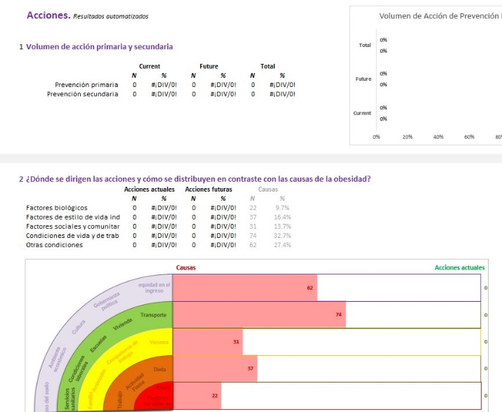
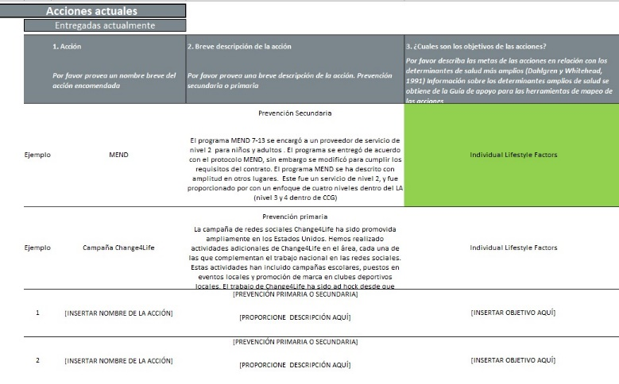
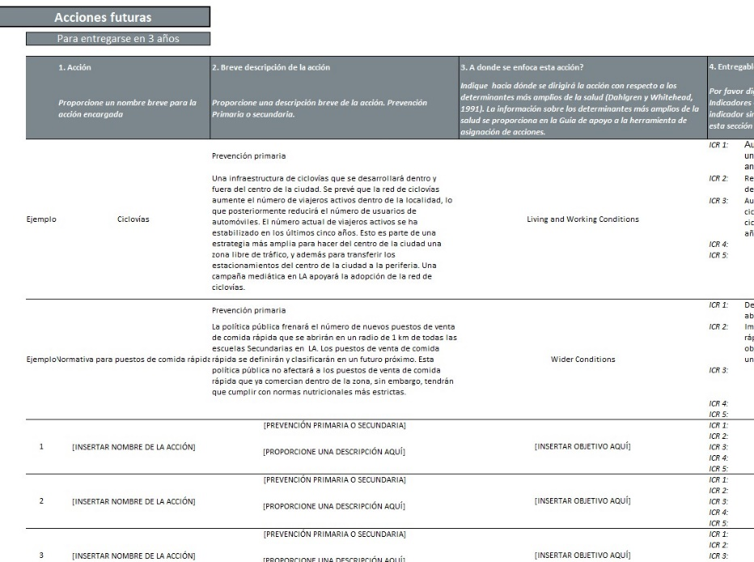
Herramienta de mapeo de acciones Descripción general
Esta herramienta es una pro forma con 4 secciones:
Acciones actuales
Actuaciones previstas
Indicadores Clave de Desempeño
Resultados
En el resto de esta guía se explica cómo completar ambas opciones disponibles.
7
Recurso E: Herramienta de mapeo de acciones

Slide 8
Mapeo de acciones
8
Recurso E: Herramienta de mapeo de acciones

Slide 9
Mapeo de acciones: Opción 1
En esta sección se explica cómo completar la opción 1 del mapeo de acciones.
La herramienta de mapeo de acciones es necesaria para esta opción.
Sus acciones se mapean automáticamente contra el modelo de Determinantes Más Amplios de salud al finalizar.
La finalización de esta opción proporciona a las partes interesadas una comprensión básica de las acciones realizadas en todo el área local.
Opción 1
Al final de este proceso habrá:
Mapeado sus acciones actuales y futuras (planificadas) contra el modelo de Determinantes Más Amplios de la Salud.
Tiempo requerido: 2 – 5 horas.
¿QUIÉN? A través de la interacción con sus colegas (intersectoriales)).
Cómo identificar con qué partes interesadas relevantes trabajar en esta tarea se incluyen en la guía (diapositiva 49)
9
Recurso E: Herramienta de mapeo de acciones

Slide 10
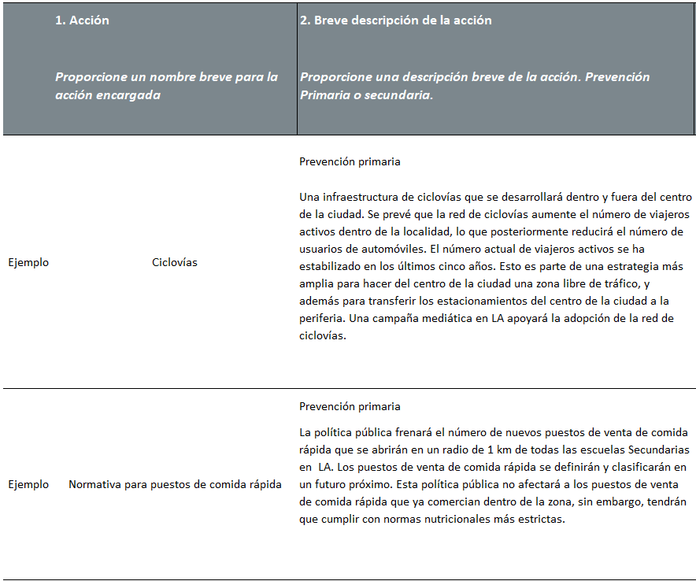
Mapeo de acciones: Opción 1
Paso 1: Acciones actuales
Para la opción 1, solo las primeras 3 columnas de las hojas de trabajo de acción actuales y planificadas deben completarse.
Las 5 columnas restantes deben completarse para la opción 2.
Como primer paso, trabajar con colegas para identificar y enumerar todas las acciones actuales que se están llevando a cabo para prevenir o reducir la obesidad.
Proporcione un nombre breve (columna 1) y una descripción (columna 2) para cada acción, por ejemplo, MEND, campaña Change4Life...
Por ejemplo…
10
Recurso E: Herramienta de mapeo de acciones
Notes:
Recurso F- Herramienta de mapeo de acciones
10

Slide 11
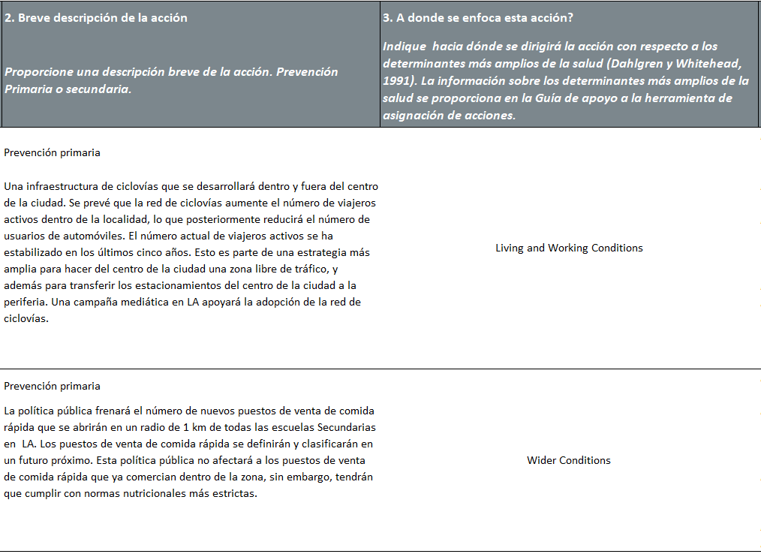
Acciones de mapeo Opción 1
Paso 2: ¿Dónde está dirigida la acción?
La tercera columna le pide que indique dónde se dirige la acción con respecto a los Determinantes más amplios de la salud (Dahlgren y Whitehead, 1991) – ver siguiente diapositiva para obtener detalles.
Consejo: al clasificar la acción, piense en quién o dónde está dirigida la acción.
Al completar este paso, puede ver cómo sus acciones se mapean contra las causas percibidas de la obesidad.
Por ejemplo…
11
Recurso E: Herramienta de mapeo de acciones
Notes:
11
Recurso F- Herramienta de mapeo de acciones

Slide 12
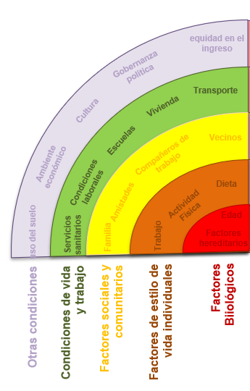
Acciones de mapeo Opción 1
Adaptado de Dahlgren y Whitehead (1991)
A la derecha, es una versión adaptada del modelo de Determinantes Más Amplios de la Salud.
Todos los factores se consideran que afectan a la salud.
Desde los factores biológicos individuales, hasta las condiciones en las que vivimos, trabajamos y jugamos... a las condiciones más amplias, que incluyen influencias culturales y políticas.
Las causas de la obesidad y las acciones sobre la obesidad, se pueden mapear contra estos cinco niveles.
33. Dahlgren G, Whitehead M. Policies and strategies to promote social equity in health. Stockholm, Sweden: Institute for future studies; 1991.
12
Recurso E: Herramienta de mapeo de acciones
Notes:
12
Recurso F- Herramienta de mapeo de acciones

Slide 13
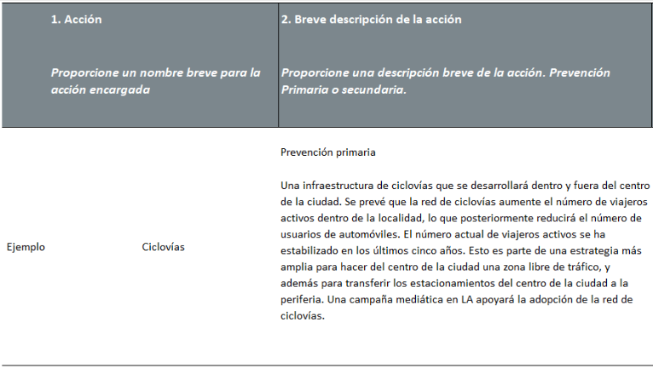
Acciones de mapeo Opción 1
Paso 3: Acciones planificadas
Completar en la hoja de trabajo separada (2. acciones planificadas).
Repetir el proceso anterior, pero trabajar con colegas para identificar y enumerar todas las acciones planificadas que se han acordado para prevenir o reducir la obesidad en los próximos 3 años.
Proporcionar un nombre breve (columna 1) y una descripción (columna 2) para cada acción, por ejemplo, ciclovías.
Categorizar donde piensa que la acción está dirigida.
Por ejemplo…
13
Recurso E: Herramienta de mapeo de acciones

Slide 14
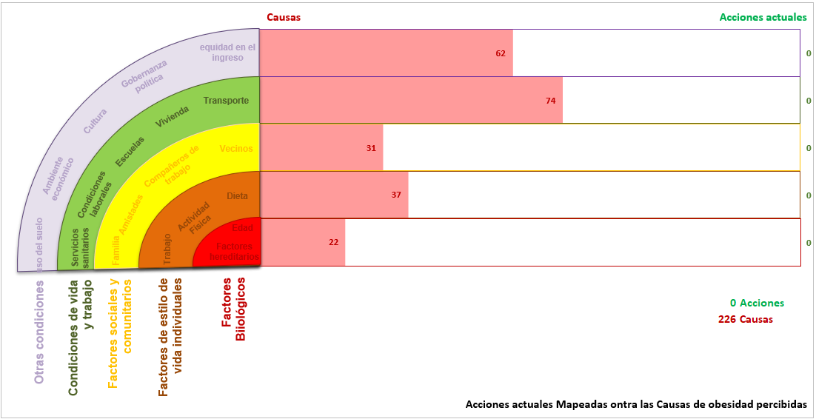
Acciones de mapeo Opción 1
Paso 4 – Resultados:
Después de completar las primeras 3 columnas de la hoja de trabajo 1 (1. acción actual) y 2 (2. acción planificada), los resultados se generarán automáticamente en la hoja de trabajo 4 (4. resultados).
Estos resultados ponen de relieve cómo sus acciones actuales y planificadas se mapean contra el modelo de Determinantes Más Amplios de la Salud.
El modelo también muestra automáticamente cómo se asignan las acciones contra las causas percibidas de la obesidad. Véase el Apéndice A en esta presentación (diapositivas 26-29) para obtener más información sobre las causas.
Encontrará más información sobre cómo interpretar los resultados en la diapositiva 22.
14
Recurso E: Herramienta de mapeo de acciones
Notes:
Recurso F- Herramienta de mapeo de acciones
14

Slide 15
Acciones de mapeo Opción 1
Ejemplos de otras autoridades locales
15
Recurso E: Herramienta de mapeo de acciones
Notes:
15
Recurso F- Herramienta de mapeo de acciones

Slide 16
Acciones de mapeo Opción 2
En la siguiente sección se explica cómo completar el análisis de la opción 2.
La herramienta de mapeo de acciones se requiere de nuevo aquí.
Los resultados se generan automáticamente al finalizar este análisis.
La finalización de esta opción proporciona a las partes interesadas una comprensión detallada de las acciones emprendidas en todas las autoridades locales.
Opción 2 (diapositivas 16-21)
Al final de este proceso, también habrá:
Evaluado la probabilidad de cumplir con los resultados previstos a través de las acciones.
Determinado qué sectores están involucrados actualmente en la agenda de obesidad.
Documentado el tipo de evidencia utilizada para encargar acciones.
Nota: Esta opción se basa en la opción 1.
Tiempo requerido: Hasta 15 horas adicionales.
¿QUIÉN? A través de la interacción con sus colegas (intersectorial).
Recurso E: Herramienta de mapeo de acciones
16
Notes:
16

Slide 17
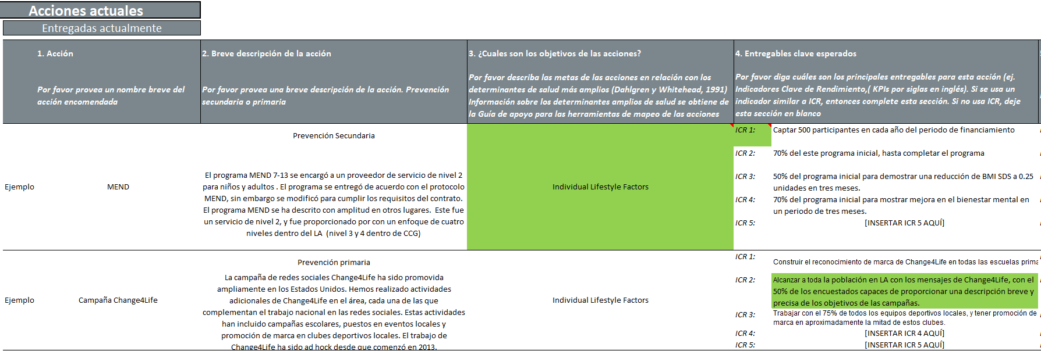
Acciones de mapeo Opción 2
Paso 1: Completar pro-forma
Trabajar con colegas para completar las 5 columnas restantes (columnas 4-8) en la herramienta de asignación de acciones.
El nivel de detalle requerido para cada columna se explica en la herramienta.
Hay espacio suficiente para ingresa. hasta cinco ICR, resultados, grupos objetivo, sectores involucrados y evidencia considerada.
Se proporcionan listas desplegables para que la finalización de la pro forma sea más rápida. Cuando no se proporcionen listas desplegables, introduzca manualmente las respuestas.
Ejemplos completos en la herramienta
Ejemplos completados y más información, se proporcionan en la herramienta
17
Recurso E: Herramienta de mapeo de acciones
Notes:
17
Recurso F- Herramienta de mapeo de acciones

Slide 18
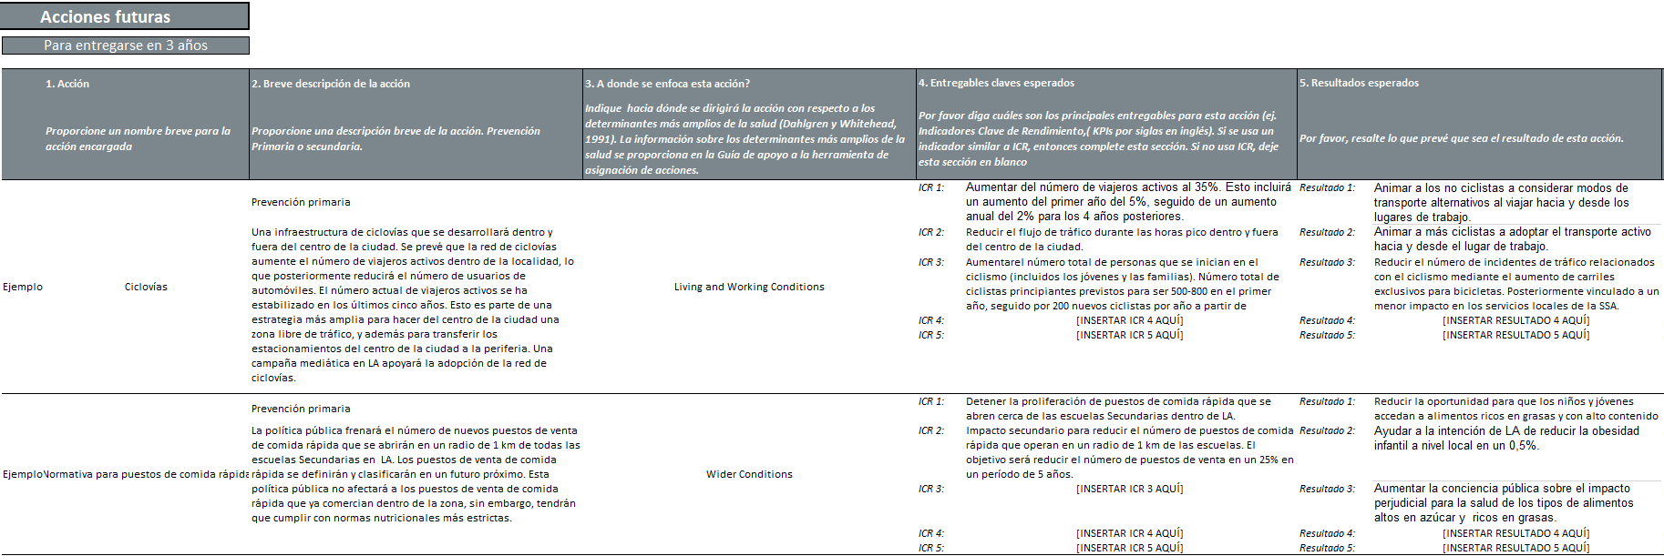
Acciones de mapeo Opción 2
Esta columna requiere la finalización
Paso 2: Alineación de los ICD y los resultados
Con la hoja de trabajo ICDs y Resultados abierta, cada ICD y resultado se rellena automáticamente.
La columna en gris (ver extrema derecha) es la única columna que requiere la finalización en esta hoja de trabajo.
A partir del resultado (por ejemplo, el resultado 1), reflexione con los colegas sobre la medida en que es probable que el resultado se cumpla a través de la aplicación de la acción – proporcione su respuesta en la columna de extrema derecha.
Utilizar los ICD para facilitar esta discusión.
Hay cinco opciones de respuesta disponibles:
Muy probable que se logre.
Probablemente se logre.
Es dudoso que la acción logrará resultados.
Es poco probable que se logre.
Es muy poco probable que se logre.
18
Recurso E: Herramienta de mapeo de acciones

Slide 19
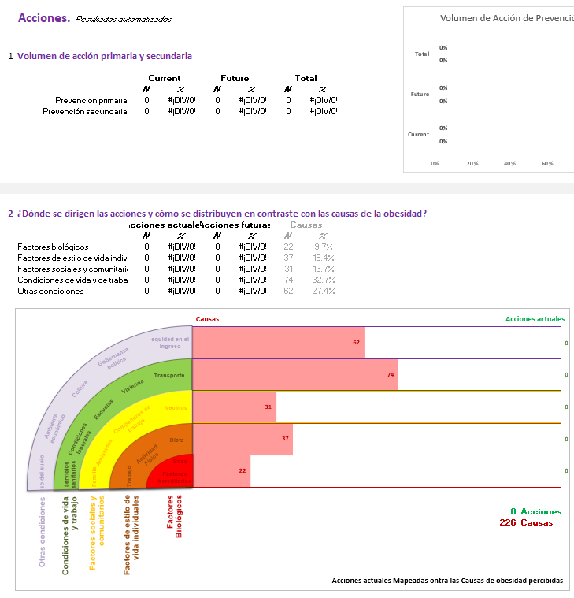
Acciones de mapeo Opción 2
Paso 3 – Resultados:
Una vez evaluados todos los resultados en función de sus respectivas acciones, abra la hoja de cálculo 4 (4. Resultados).
Los resultados automatizados están disponibles para 6 preguntas predeterminadas:
¿volumen de acciones de prevención primarias y secundarias?
¿dónde están dirigidas las acciones?
¿son acciones que pueden cumplir sus resultados?
¿quién es el principal responsable de las acciones?
¿que está asociado con las acciones?
¿qué pruebas se consideran al poner en marcha o entregar acciones?
Abrir la hoja de trabajo 4
19
Recurso E: Herramienta de mapeo de acciones

Slide 20
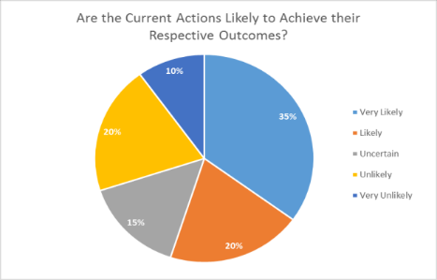
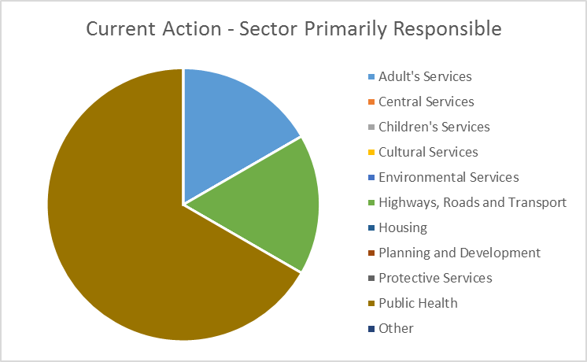
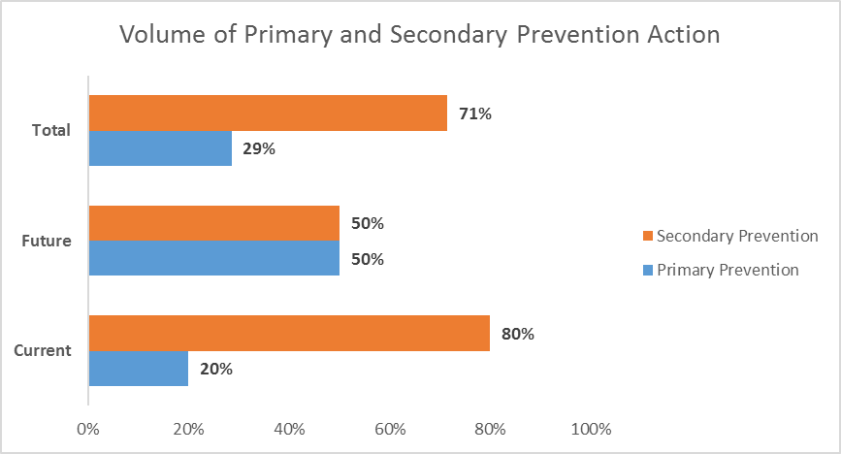
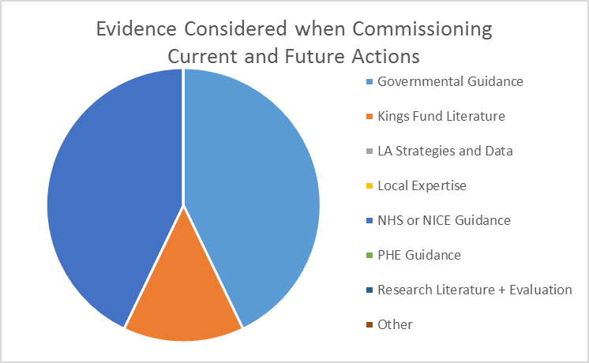
Acciones de mapeo Opción 2
Los resultados de ejemplo incluyen...
20
Recurso E: Herramienta de mapeo de acciones

Slide 21
Acciones de mapeo Opción 2
Los resultados automatizados presentan una visión general genérica de los datos dentro de la acción pro-forma.
Se espera que las autoridades locales que completen el análisis de la opción 2 reflexionen sobre el panorama presentado de sus acciones actuales y futuras (planificadas).
Estos análisis identifican si hay una amplia variedad de sectores involucrados, si existe un equilibrio de la prevención primaria y secundaria, y si es probable que se logren los resultados.
Información adicional:
Es posible que las autoridades locales que completen la herramienta deseen realizar análisis adicionales y compartir la herramienta y los resultados asociados en toda la organización.
Esto puede reforzar el punto de partida para un enfoque de sistemas completos. Las partes interesadas deben tener una comprensión clara y detallada de las acciones emprendidas entre todas las autoridades locales.
21
Recurso E: Herramienta de mapeo de acciones

Slide 22
Interpretación de los resultados
22
Recurso E: Herramienta de mapeo de acciones

Slide 23
Interpretación de los resultados
Ahora debería haber documentado todas las acciones y mapearlas contra los Determinantes Más Amplios de la Salud y las causas de la obesidad (Apéndice A).
Las siguientes diapositivas proporcionan más detalles sobre cómo interpretar el mapa local .
Estos mapas ilustran:
  El nivel actual de acción que se está llevando a cabo para prevenir y tratar la obesidad.
  Dónde actualmente se invierten esfuerzos para prevenir y tratar la obesidad.
  Cómo las acciones locales se mapean contra las causas percibidas de la obesidad.
  Las áreas en las que las autoridades locales podrían invertir esfuerzos en el futuro.
Recurso E: Herramienta de mapeo de acciones
23

Slide 24
Interpretación de los resultados
Acción versus causas
El mapa de acciones proporciona una representación del enfoque actual.
Cuando las causas de la obesidad (véase el Apéndice A) se mapean contra los Determinantes Más Amplios de la Salud, la mayoría se puede encontrar dentro de las Condiciones de Vida y de Trabajo y los niveles de Condiciones Más Amplias.
Los talleres de mapeo del sistema (taller 1 en la fase 3) le ayudarán a identificar las causas locales de la obesidad y donde puede ser mejor intervenir en su sistema local.
El mapa de acciones no tiene en cuenta más detalles asociados con cada acción (por ejemplo, alcance, eficacia, coste, retorno de la inversión, etc., ni cómo funcionan las acciones en combinación.
Es poco probable que las autoridades locales puedan influir en los factores biológicos asociados con la obesidad, como se describe en los ejemplos de las autoridades locales proporcionados.
24
Recurso E: Herramienta de mapeo de acciones

Slide 25
Interpretación de los resultados Acción planificada
Reflexionando sobre su enfoque actual, ¿cómo se ve su mapa de acción y ve áreas para el desarrollo?
¿quién más necesita participar en la agenda de obesidad? (enlace con su análisis de red)
¿se están tomando medidas en todos los Determinantes más amplios de la salud?
¿cómo podrían fortalecerse nuestras acciones actuales y futuras?
En la Fase 4 (Acción), las partes interesadas deberán pensar en acciones adicionales que se pueden implementar para crear un sistema más saludable.
Estas partes interesadas serán conscientes de las acciones actuales y futuras (planificadas) acciones (como las descritas en la herramienta de mapeo de acciones), de modo que las acciones propuestas puedan alinearse. Alinear acciones fortalecerá el impacto y reducirá la duplicación de esfuerzos.
Recurso E: Herramienta de mapeo de acciones
25

Slide 26
Anexos
26
Recurso E: Herramienta de mapeo de acciones

Slide 27
Apéndice A: Causas locales de obesidad
Se recogieron las causas locales percibidas de la obesidad de cinco autoridades locales; un total de 448 causas fueron identificadas que fueron truncadas en 155 causas únicas.
También se añadieron las causas de la obesidad determinadas por la previsión (2007) si la autoridad local no las hubiera mencionado; Por lo tanto, se agregaron 71 causas adicionales (que se muestran en en negrita en las siguientes diapositivas).
Un total de 226 causas fueron incluidas en el modelo.
Cada una de las 226 causas, y sus clasificaciones con respecto al modelo Determinantes más amplios de la salud, se enumeran en las dos diapositivas siguientes.
1.Butland B, Jebb S, Kopelman P, McPherson K, Thomas S, Mardell J, et al. Tackling obesities: future choices – project report. 2nd ed London: Government Office for Science 2007.
27
Recurso E: Herramienta de mapeo de acciones

Slide 28
Apéndice A: Causas locales de obesidad
Factores Biológicos
Naturaleza adictiva de los alimentos
Efectos secundarios de los medicamentos
Discapacidad física y mental
Comer de manera inconsciente
Adecuación del crecimiento embrionario y fetal
Adecuación del crecimiento infantil
Adecuación de la partición de nutrientes
Grado de señalización GI óptima
Grado de control primario del apetito por el cerebro
Extensión de la digestión y absorción
Predisposición genética y/o epigenética a la obesidad
Importancia de la necesidad física
Nivel de metabolismo de adipocitos
Nivel de energía disponible
Nivel de masa libre de grasa
Nivel de saciedad
Nivel de termogénesis
Actividad no volitiva (NEAT)
Predisposición a la actividad
Tasa metabólica en reposo
Fuerza de bloqueo para acumular energía
Tendencia a conservar la energía
Factores de estilo de vida individuales
Beber alcohol
Choque demandas de tiempo-personas
Habilidades culinarias
Calidad de la dieta
Comer fuera de casa
Bienestar emocional.
Habilidades de presupuestación de alimentos
Alfabetización sanitaria
Conocimiento de las oportunidades de actividad física local
Nivel de tiempo de pantalla
Nivel de comportamiento sedentario
Niveles de viajes activos
Motivación personal
Calidad del sueño
Cantidad de sueño
Motivo para comer
Autoeficacia en la actividad física
Dejar de fumar
Uso de redes sociales
Hábitos de estilo de vida poco saludables
Tiempos de comida no estructurados
Adopción del deporte escolar
Volumen de consumo de alimentos
Adecuación de la composición corporal materna
Control consciente de la acumulación
Grado de actividad innata en la infancia
Demanda de gratificación/compensación
Esfuerzo para adquirir energía
Alfabetización alimentaria
Fuerza de hábitos dietéticos
Fitness funcional
Patrones de actividad aprendidos en la primera infancia
Nivel de actividad doméstica
Nivel de actividad recreativa
Ambivalencia psicológica
Tasa de comidas
Tendencia a botanear
Modelización de roles parentales
Estado de peso parental
Estilo y habilidades de crianza
Poder para molestar
Calidad de los almuerzos para llevar
Entornos de actividad física seguros
Aislamiento social
motivación social
Disponibilidad de alimentos no saludables en el hogar
Adopción de comidas escolares
Período de destete
Control infantil de la dieta
Deseo de acabar con la tensión
Interacción social cara a cara
Oportunidad para la actividad por equipos
Control parental
Disponibilidad de opciones en supermercados
Perspectivas de la comunidad
Disponibilidad de equipos de cocina
Costo de los alimentos en el lugar de trabajo
Instalaciones disponibles en el trabajo (alimentación)
Instalaciones disponibles en el trabajo (actividad física)
Promociones de comida rápida
Seguridad alimentaria
Educación alimentaria en la escuela
Formulación de alimentos
Sin ingredientes ocultos.
Inclusividad de la oferta de PE
Duración de los descansos de trabajo
Cantidad de tarea:
Nivel de actividad física ocupacional
Nivel de tiempo libre personal
Producción local de alimentos.
Largas horas de trabajo
Hora de almuerzo obligatorios
Número de niños en el deporte escolar
Número de empleadores locales y deseables
Motivación y comportamientos organizativos
Promociones de precios en alimentos
Priorización de la salud en la escuela
Factores sociales y comunitarios
Seguridad real de la comunidad
Indicadores de lactancia materna
Festejos
Convivencia de la comunidad
Identidad para la comunidad.
Comportamiento de alimentación familiar
Ingreso familiar
Cultura de la actividad física familiar
Opciones de alimentos impulsadas por el dinero
Enfoque en el deporte vs la salud
La comida como recompensa
Cuidado de niños en casa
Prácticas de alimentación de los recién nacidos
Programa de educación parental
Reconocimiento parental del peso infantil
28
Recurso E: Herramienta de mapeo de acciones
Condiciones de vida y de trabajo
Acceso a máquinas expendedoras
Infraestructura de viajes activa
Calidad del aire
Atractivo de las instalaciones/espacios locales
Atractivo de las comidas escolares
Disponibilidad de transporte público
Disponibilidad de modelos a seguir en la escuela
Oportunidades disponibles de actividad física
Cultura del pastel
Uso del coche

Slide 29
Apéndice A: Causas locales de obesidad
Priorización de la actividad física en el programa escolar
Calidad de la oferta alimentaria en el trabajo
Calidad del espacio verde/exterior
Calidad de las comidas escolares
Calidad de los enlaces de transporte
Seguridad vial
Aislamiento rural
Seguridad del transporte público
Salarios
Asignación escolar
Priorización escolar del aprendizaje
Empleos sedentarios
Alojamiento compartido
Turnos de trabajo
Hogares compuestos por una persona
disponibilidad de botanas en el trabajo
Presión social en el trabajo
Espacio en las escuelas para la actividad física
Empaquetados del supermercado
Tiempo y capacidad para enseñar sobre estilos de vida saludables
Niveles de Tráfico
Políticas de Viaje
Desempleo
Volumen de actividad física escolar
Volumen de la educación física escolar
La presión del trabajo
Política del lugar de trabajo
Deseo de diferenciar las ofertas alimentarias
Esfuerzo para aumentar la eficiencia de la producción
Densidad energética de las ofertas alimentarias
Contenido de fibra de alimentos y bebidas
Exposición a la comida
Nivel de empleo femenino
Calidad nutricional de los alimentos y bebidas
Oportunidad para el transporte sin motor
Sabor de los alimentos disponibles
Presión sobre el rendimiento del trabajo
Presión para servir la comida al gusto
Poder adquisitivo
Estandarización de las ofertas alimentarias
Costo de alimentos saludables frente a alimentos no saludables
Costo de la actividad física/deporte
Preferencias culturales de los alimentos
Ciclabilidad
Demanda de alimentos no saludables
Cultura de las bebidas energéticas
Cultivo de dieta de moda
Publicidad alimentaria
cultura alimentaria
Oferta saludable de calles principales
Inclusividad del deporte
Ofertas de alimentos impulsadas por la industria
Promoción de la industria de la alimentación con biberones
Normalización de la obesidad
La actividad física no es percibida como importante
Actividad física indeseable para niños
Seguridad comunitaria percibida
Interacción personal a través de las redes sociales
Tamaño de las porciones
Rutas seguras al colegio.
Normas de comportamiento social
Nivel socioeconómico
Patrocinio de eventos deportivos
Estigmatización de la obesidad
Revolución tecnológica
Volumen de espacio verde
Volumen de tiendas de alimentos saludables
Volumen de ofertas de alimentos fuera de casa
Transitabilidad
Horario de invierno
Aculturación
Temperatura ambiente
Conceptualización de la obesidad como enfermedad
Demanda de salud
Deseo de maximizar el volumen
Deseo de minimizar el costo
Descualificación
Esfuerzo para aumentar la eficiencia del consumo
Variedad de alimentos
Individualismo
Nivel de infecciones
Precio de mercado de las ofertas de alimentos
Presión para el crecimiento y la rentabilidad
Presión para mejorar el acceso a las ofertas de alimentos
Dependencia de maquinaria para ahorrar mano de obra
Dependencia de remedios farmacéuticos
Dependencia de intervenciones quirúrgicas
Depreciación social del trabajo
Rechazo social al tabaquismo
Presión social para consumir
Valoración sociocultural de la actividad física
Condiciones más amplias
Acceso a comida rápida
Acceso a los alimentos
Cómo se accede a los servicios de salud mental
Imagen corporal
Influencia de la ciudad /capital
Competencia demanda de tiempo-cabildo
Coherencia de los mensajes relacionados con la salud
Consumismo
Cultura de conveniencia
Conveniencia de las ofertas gastronómicas
Costo de los alimentos
29
Recurso E: Herramienta de mapeo de acciones

